Slide 1
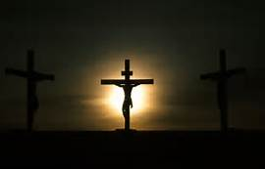
人生最大的難題
列王紀下 5:1-19

Slide 2
列王紀下 5:1-19
¹亞蘭王的元帥乃縵在他主人面前為尊為大，因耶和華曾藉他使亞蘭人得勝。他又是大能的勇士，只是長了大痲瘋。 ² 先前亞蘭人成群地出去，從以色列國擄了一個小女子，這女子就服侍乃縵的妻。 ³ 她對主母說：「巴不得我主人去見撒馬利亞的先知，必能治好他的大痲瘋。」

Slide 3
列王紀下 5:1-19
⁴ 乃縵進去，告訴他主人說：「以色列國的女子如此如此說。」 ⁵ 亞蘭王說：「你可以去，我也達信於以色列王。」於是乃縵帶銀子十他連得、金子六千舍客勒、衣裳十套，就去了。 ⁶ 且帶信給以色列王，信上說：「我打發臣僕乃縵去見你，你接到這信，就要治好他的大痲瘋。」

Slide 4
列王紀下 5:1-19
⁷ 以色列王看了信就撕裂衣服，說：「我豈是神，能使人死使人活呢？這人竟打發人來，叫我治好他的大痲瘋！你們看一看，這人何以尋隙攻擊我呢？」
⁸ 神人以利沙聽見以色列王撕裂衣服，就打發人去見王，說：「你為什麼撕了衣服呢？可使那人到我這裡來，他就知道以色列中有先知了。」

Slide 5
列王紀下 5:1-19
⁹ 於是乃縵帶著車馬到了以利沙的家，站在門前。 ¹⁰ 以利沙打發一個使者對乃縵說：「你去在約旦河中沐浴七回，你的肉就必復原，而得潔淨。」 ¹¹ 乃縵卻發怒走了，說：「我想他必定出來見我，站著求告耶和華他神的名，在患處以上搖手，治好這大痲瘋。

Slide 6
列王紀下 5:1-19
¹² 大馬士革的河亞罷拿和法珥法豈不比以色列的一切水更好嗎？我在那裡沐浴不得潔淨嗎？」於是氣憤憤地轉身去了。 ¹³ 他的僕人進前來，對他說：「我父啊，先知若吩咐你做一件大事，你豈不做嗎？何況說你去沐浴而得潔淨呢？」 ¹⁴ 於是乃縵下去，照著神人的話，在約旦河裡沐浴七回。

Slide 7
列王紀下 5:1-19
^{14c} 他的肉復原，好像小孩子的肉，他就潔淨了。¹⁵ 乃縵帶著一切跟隨他的人回到神人那裡，站在他面前，說：「如今我知道，除了以色列之外，普天下沒有神。現在求你收點僕人的禮物。」 ¹⁶ 以利沙說：「我指著所侍奉永生的耶和華起誓，我必不受。」乃縵再三地求他，他卻不受。

Slide 8
列王紀下 5:1-19
¹⁷ 乃縵說：「你若不肯受，請將兩騾子馱的土賜給僕人。從今以後，僕人必不再將燔祭或平安祭獻於別神，只獻給耶和華。 ¹⁸ 唯有一件事，願耶和華饒恕你僕人：我主人進臨門廟叩拜的時候，我用手攙他在臨門廟，我也屈身。我在臨門廟屈身的這事，願耶和華饒恕我！」 ¹⁹ 以利沙對他說：「你可以平平安安地回去。」乃縵就離開他去了。

Slide 9
列王紀下 5:1-19
《 奇蹟？神蹟？》
1. 長大痲瘋的乃縵求醫治 (5:1-7)
2. 難以想像的醫治方法 (5:8-14)
3. 身、心、靈得醫治的乃縵 (5:15-19)

Slide 10
列王紀下 5:1-19
如何解決人生最大的難題？
真正的難題：人的盡頭，神的開頭
真正的醫治：人的謙卑，神的作為
醫治的果效：人的敬拜，神的榮耀

Slide 11
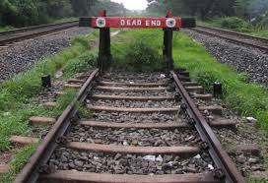
人的盡頭，神的開頭
人生真正的難题
是我们不信神的罪

Slide 12
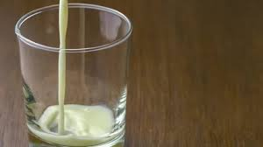
人的謙卑，神的作為
謙卑的顺服是經歷
神恩典的先決條件

Slide 13

人的敬拜，神的榮耀
神最喜悦的是
感恩的心與敬拜的生命

Slide 14
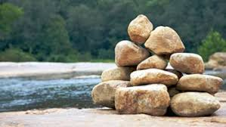
要稱頌耶和華，
不可忘記他的一切恩惠。
(诗103:1-2)

Slide 15
人生最大的難題
列王紀下 5:1-19

